Slide 1
XXIII. HAJNAL IMRE Matematikai Tesztverseny és
MÓDSZERTANI NAP
Gyula, 2019. március 23.

Slide 2
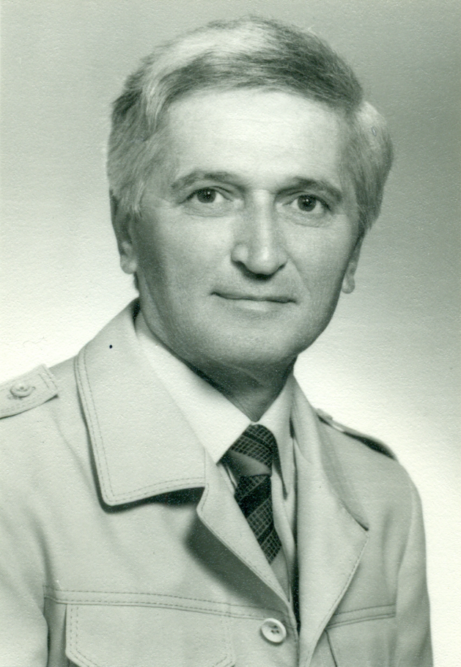
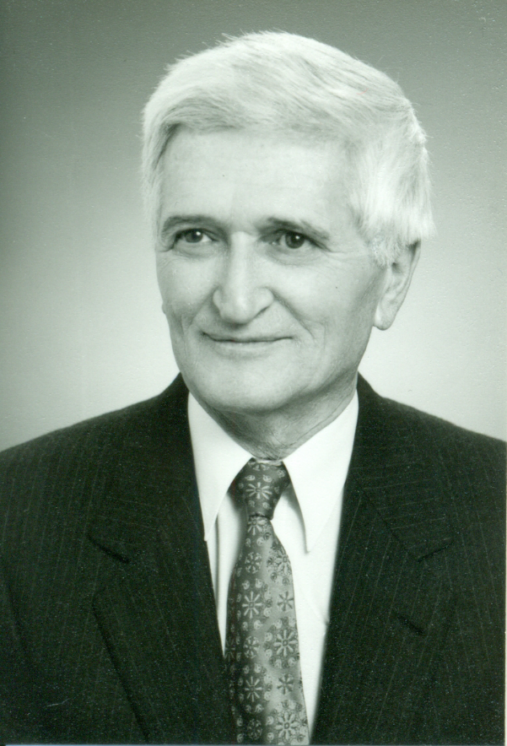
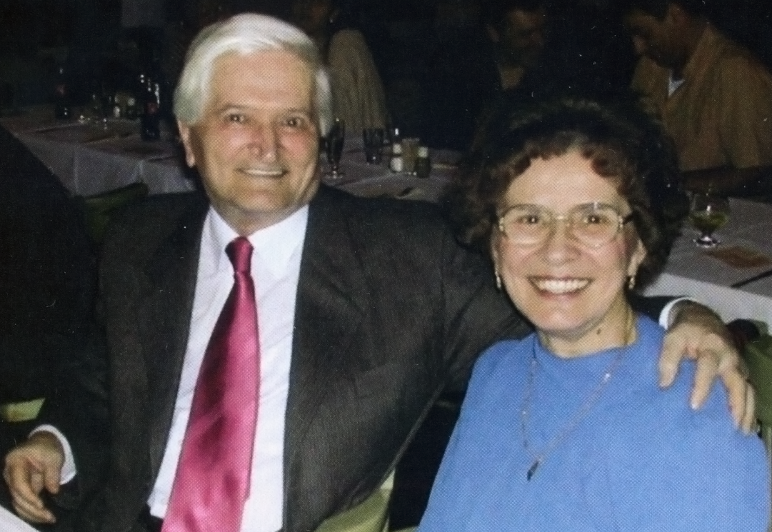

Slide 3
Húrcsokrok az egységsugarú körben
Uhrin János emlékére
Tálas Csaba
BSZC Szent-Györgyi Albert Szakgimnáziuma és Kollégiuma
Gyula, 2019. március 23.

Slide 4
… az itt következő gondolatmenet:
keskeny, lassan emelkedő, majd meredeken a felsőbb matematikához emelkedő „kutatóösvény”

Slide 5
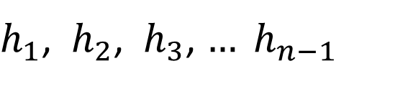
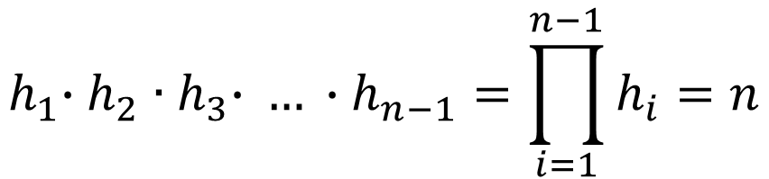
A feladat:
Osszuk fel az egységsugarú kör kerületét
n egyenlő részre!
Számítsuk ki az egyik osztáspontot a többivel összekötő
húrok hosszának szorzatát!
$h_{1}$, ${ h}_{2}$, $h_{3}$, ${… h}_{n−1}$
A megoldás:
$$h_{1}\text{∙ }h_{2} \text{∙} h_{3}\text{∙} … \text{∙} h_{n−1}=\prod_{i=1}^{n−1}{h_{i}=n}$$

Slide 6
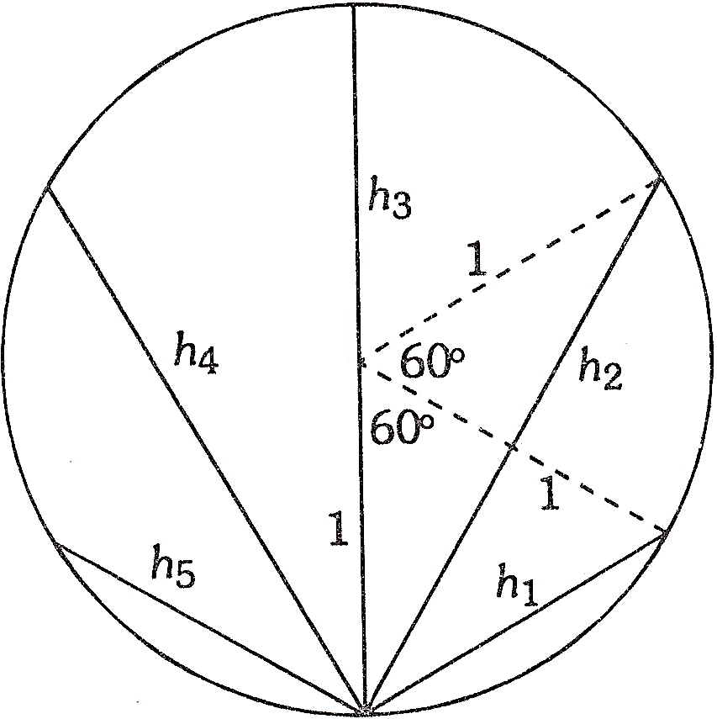




n=6
$$h_{1}=h_{5}=1$$
$$h_{2}=h_{4}=\sqrt{3 }$$
$$h_{3}=2$$
$h_{1}$∙ $h_{2}{\text{∙} h}_{3}$∙$h_{4}\text{∙} h_{5}=1\text{∙} \sqrt{3 }$ ∙ 2 ∙ $\sqrt{3 }$ ∙ 1 $=$ 6

Slide 7
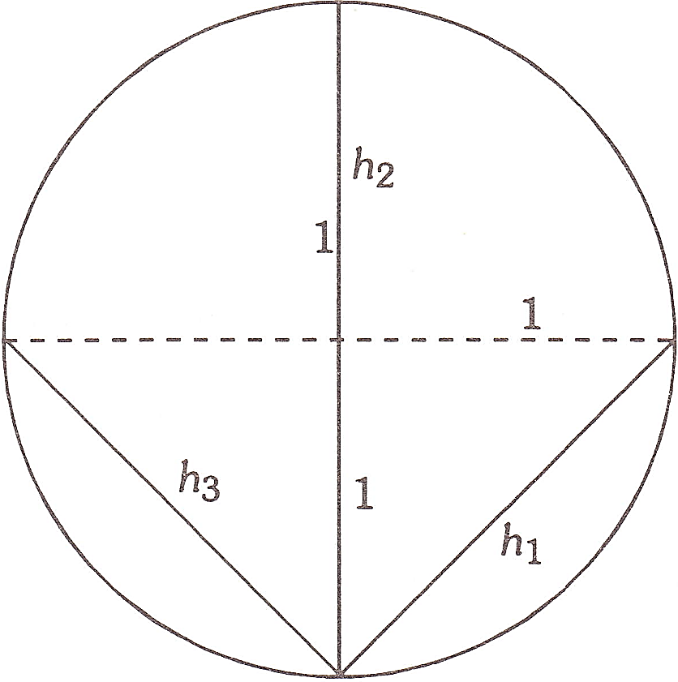



n=4
$$h_{1}=h_{3}=\sqrt{2 }$$
$$h_{2}=2$$
$h_{1}$∙ $h_{2}{\text{∙} h}_{3} =\sqrt{2 }$ ∙ 2 ∙ $\sqrt{2 }$ $=$ 4

Slide 8
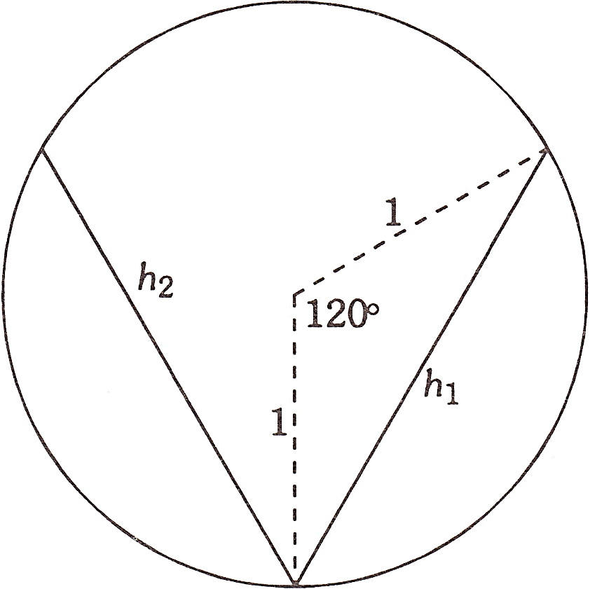


n=3
$$h_{1}=h_{2}=\sqrt{3 }$$
$h_{1}$∙ $h_{2}=\sqrt{3 }$ ∙ $\sqrt{3 }$ $=$ 3

Slide 9
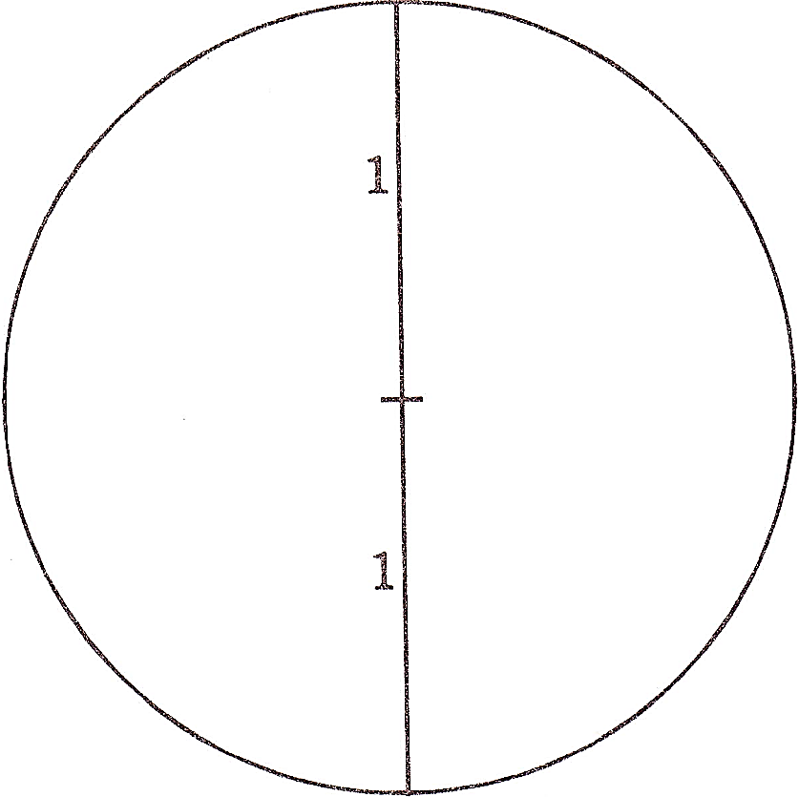

n=2
$h_{1}=$ 2

Slide 10
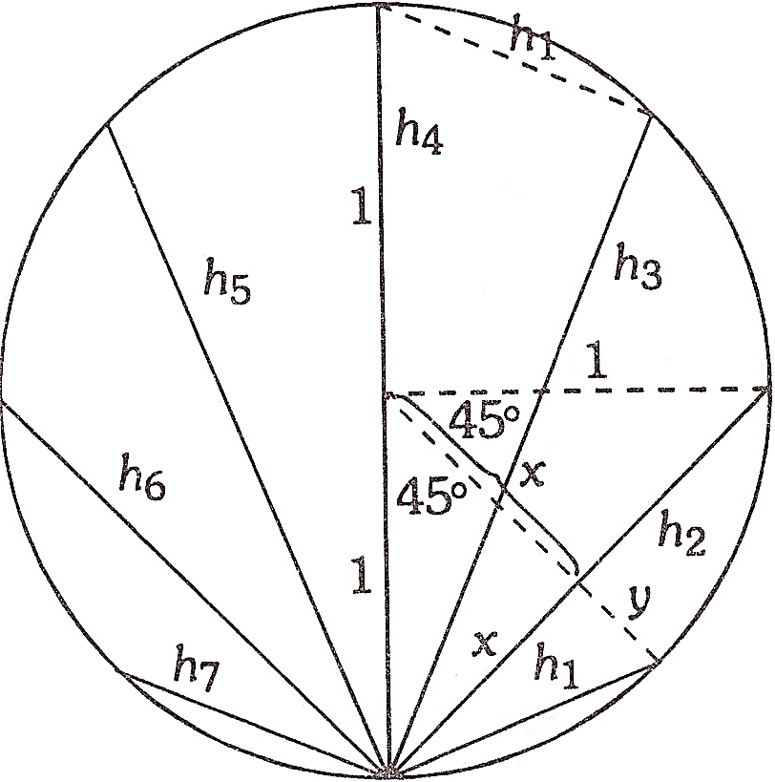


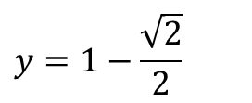



n=8
$h_{2}=$ $\sqrt{2}$
$$x=\frac{\sqrt{2}}{2}$$
$$y=1−\frac{\sqrt{2}}{2}$$
$$h_{1}^{2}=x^{2}+y^{2}=2−\sqrt{2}$$
$$h_{1}=\sqrt{2−\sqrt{2}}$$
$$h_{3}^{2}=2^{2}−h_{1}^{2}=4−\left(2−\sqrt{2}\right)=2+\sqrt{2}$$
$$h_{3}=\sqrt{2+\sqrt{2}}$$
$h_{1}\text{∙ }h_{2}\text{∙} … \text{∙} h_{7}=h_{1}^{2} \text{∙}{ h}_{2}^{2} \text{∙}{ h}_{3}^{2} \text{∙} h_{4}=\left(2−\sqrt{2}\right)\text{∙}{\left(\sqrt{2}\right)}^{2}\text{∙}\left(2+\sqrt{2} \right)\text{∙}$2 = 8

Slide 11
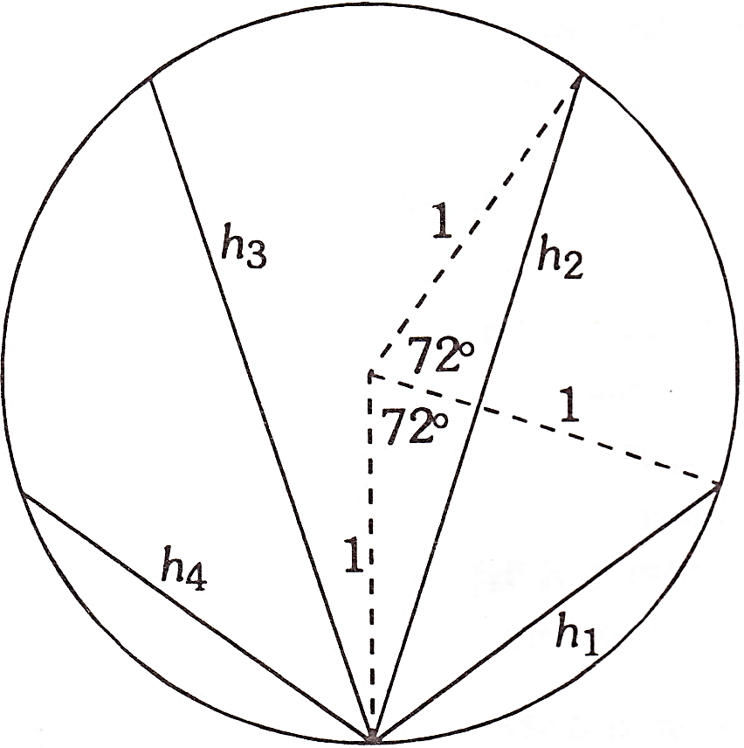
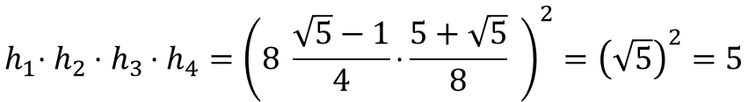



n=5
$$h_{1}=h_{4}=2\text{∙}\sin{{36}^{°}}=2\text{∙}2\text{∙}\sin{{18}^{°}}\text{∙}\cos{{18}^{°}}$$
$$h_{2}=h_{3}=2\text{∙}\sin{{72}^{°}}=2\text{∙}\cos{{18}^{°}}$$
$$h_{1}\text{∙ }h_{2}{\text{∙} h}_{3}\text{∙} h_{4}= {\left(8\text{∙}\sin{{18}^{°}\text{∙} \cos^{2}{18}^{°}}\right)}^{2}$$
$$\sin{{18}^{°}\text{=}\frac{\sqrt{5}−1}{4}}\cos^{2}{18}^{°}=\frac{5+\sqrt{5}}{8}$$
$$h_{1}\text{∙ }h_{2}{\text{∙} h}_{3}\text{∙} h_{4}={\left(8 \frac{\sqrt{5}−1}{4}\text{∙}\frac{5+\sqrt{5}}{8} \right)}^{2}={\left(\sqrt{5}\right)}^{2}=5$$

Slide 12
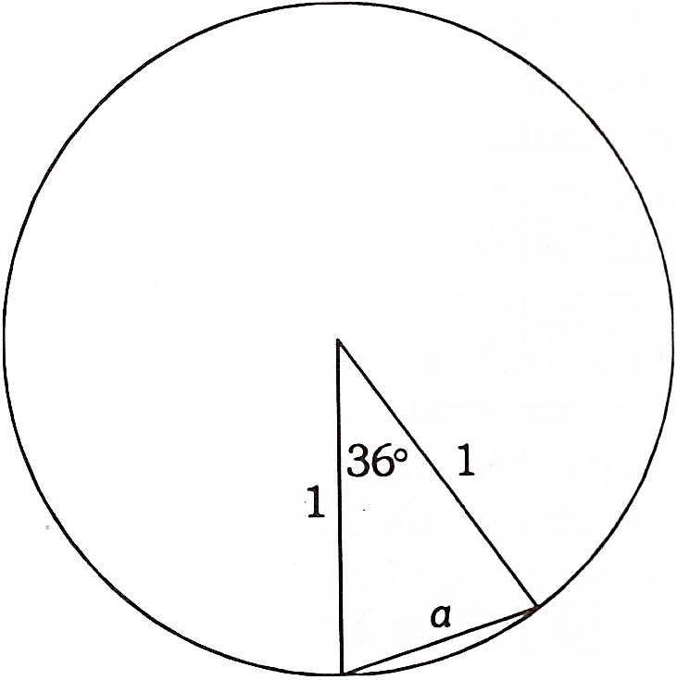
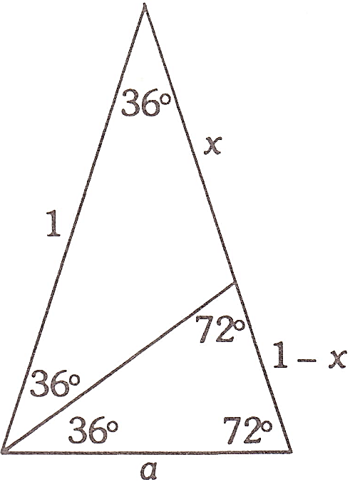





n=5 (részletezése)
A szabályos tízszög oldala:
$$a=2\text{∙}\sin{{18}^{°}}$$
$$\sin{{18}^{°}=\frac{a}{2}}$$
a szögfelezőtétel szerint:
$$\frac{1−x}{x}=\frac{a}{1}$$
a hasonló hegyesszögű háromszögekből:
$$\frac{1−x}{a}=\frac{a}{1}$$
ezekből:
$$x=a$$

Slide 13






n=5 (részletezése)
Visszahelyettesítve:
$$\frac{1−a}{a}=\frac{a}{1}$$
Átrendezve az egyenletet:
$$a^{2}+a−1=0$$
$$a=\frac{\sqrt{5}−1}{2}$$
Az egyenlet egyik gyöke:
$$, a másik gyök negatív.$$
$$\sin{{18}^{°}=\frac{a}{2}}=\frac{\sqrt{5}−1}{4}$$
$$\cos^{2}{18}^{°}=1−\sin^{2}{18}^{°}=\frac{5+\sqrt{5}}{8}$$

Slide 14
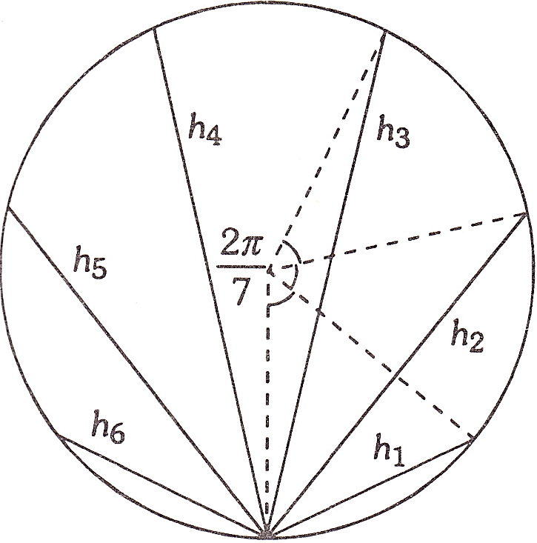
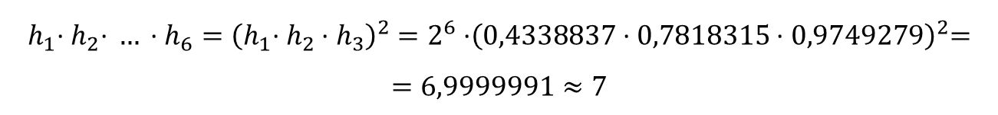



n=7
$$h_{1}=h_{6}=2\sin{\frac{π}{7}}$$
$$h_{2}=h_{5}=2sin 2{\frac{π}{7}}$$
$$h_{3}=h_{4}=2sin 3{\frac{π}{7}}$$
$$h_{1}\text{∙ }h_{2}\text{∙} … \text{∙} h_{6}={\left(h_{1}\text{∙ }h_{2}{\text{∙ }h}_{3}\right)}^{2}=2^{6}{\text{∙}\left(0,4338837 \text{∙} 0,7818315 \text{∙} 0,9749279\right)}^{2}=$$
$$=6,9999991≈7$$

Slide 15
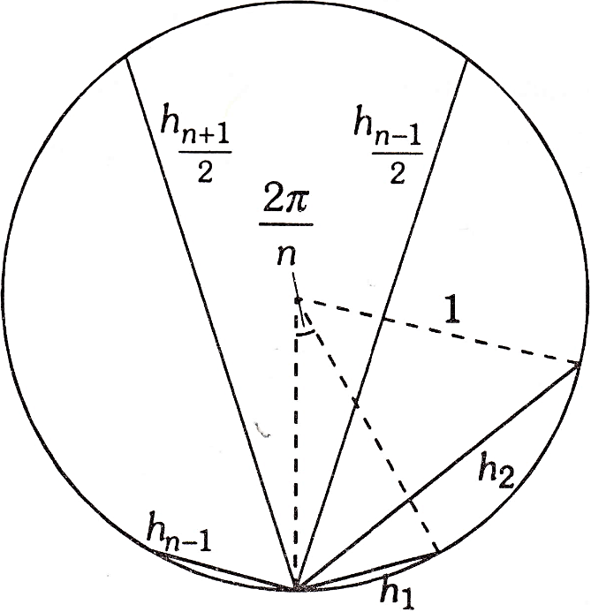
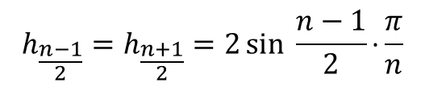


n tetszőleges páratlan szám
$$h_{1}=h_{n−1}=2\sin{\frac{π}{n}}$$
$$h_{2}=h_{n−2}=2sin 2{\frac{π}{n}}$$
.
.
.
$$h_{\frac{n−1}{2}}=h_{\frac{n+1}{2}}=2sin \frac{n−1}{2}{\text{∙}\frac{π}{n}}$$
$$h_{1}\text{∙ }h_{2}\text{∙} … \text{∙} h_{n−1}={\left(h_{1}\text{∙ }h_{2}{\text{∙ }… \text{∙} h}_{\frac{n−1}{2}}\right)}^{2}=2^{n−1}{\text{∙}\left(\sin{\frac{π}{n}}\text{∙} sin 2{\frac{π}{n}\text{∙}…\text{∙} sin \frac{n−1}{2}{\text{∙}\frac{π}{n}}}\right)}^{2}$$

Slide 16
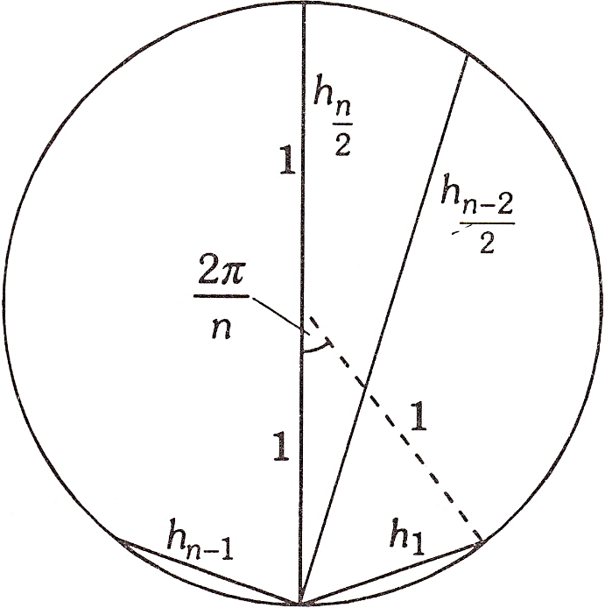

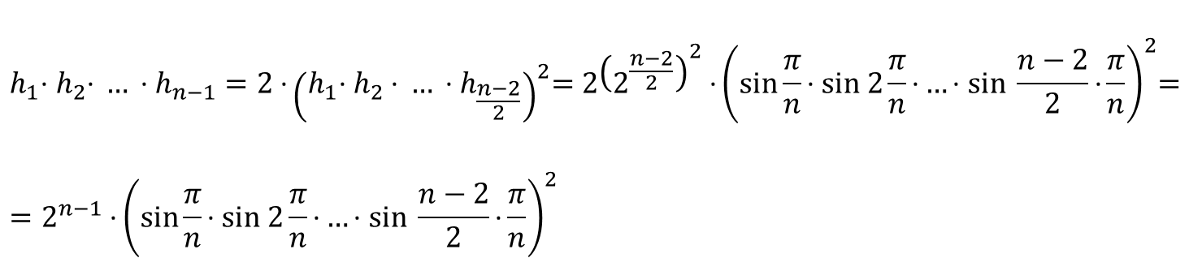
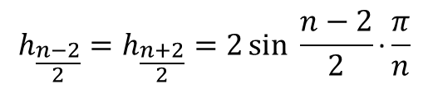
n tetszőleges páros szám
$$h_{1}=h_{n−1}=2\sin{\frac{π}{n}}$$
$$h_{2}=h_{n−2}=2sin 2{\frac{π}{n}}$$
.
.
.
$$h_{\frac{n−2}{2}}=h_{\frac{n+2}{2}}=2sin \frac{n−2}{2}{\text{∙}\frac{π}{n}}$$
$$h_{\frac{n}{2}}=2$$
$$h_{1}\text{∙ }h_{2}\text{∙} … \text{∙} h_{n−1}=2{\text{∙}\left(h_{1}\text{∙ }h_{2}{\text{∙ }… \text{∙} h}_{\frac{n−2}{2}}\right)}^{2}=2{\left(2^{\frac{n−2}{2}}\right)}^{2}{\text{∙}\left(\sin{\frac{π}{n}}\text{∙} sin 2{\frac{π}{n}\text{∙}…\text{∙} sin \frac{n−2}{2}{\text{∙}\frac{π}{n}}}\right)}^{2}= \\ =2^{n−1}{\text{∙}\left(\sin{\frac{π}{n}}\text{∙} sin 2{\frac{π}{n}\text{∙}…\text{∙ }sin \frac{n−2}{2}{\text{∙}\frac{π}{n}}}\right)}^{2}$$

Slide 17

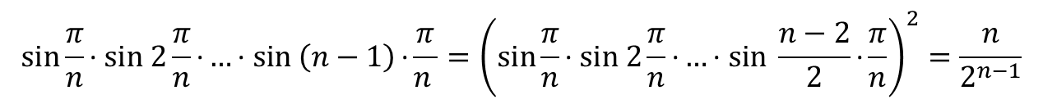

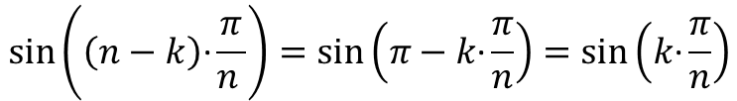
Segédtétel
Szász Pál: A differenciál- és integrálszámítás elemei II. 30-33. oldal
$$\sin{\frac{π}{n}}\text{∙} sin 2{\frac{π}{n}\text{∙}…\text{∙ }sin \left(n−1\right){\text{∙}\frac{π}{n }=\frac{n}{2^{n−1}}}}$$
$$sin\left(\left(n−k\right)\text{∙}\frac{π}{n }\right){=\sin\left(π−k\text{∙}\frac{π}{n}\right)=sin\left(k\text{∙}\frac{π}{n}\right)}$$
Páratlan n esetén:
A szimmetrikus tényezők megegyeznek, így:
$$\sin{\frac{π}{n}}\text{∙} sin 2{\frac{π}{n}\text{∙}…\text{∙ }sin \left(n−1\right){\text{∙}\frac{π}{n }={\left(\sin{\frac{π}{n}}\text{∙} sin 2{\frac{π}{n}\text{∙}…\text{∙ }sin \frac{n−1}{2}{\text{∙}\frac{π}{n}}}\right)}^{2}=\frac{n}{2^{n−1}}}}$$
Páros n esetén a szimmetrikus tényezők szintén megegyeznek, továbbá:
$$\sin{\frac{n}{2} \frac{π}{n}=}\sin{\frac{π}{2} =1}$$
$$\sin{\frac{π}{n}}\text{∙} sin 2{\frac{π}{n}\text{∙}…\text{∙ }sin \left(n−1\right){\text{∙}\frac{π}{n }={\left(\sin{\frac{π}{n}}\text{∙} sin 2{\frac{π}{n}\text{∙}…\text{∙ }sin \frac{n−2}{2}{\text{∙}\frac{π}{n}}}\right)}^{2}=\frac{n}{2^{n−1}}}}$$

Slide 18

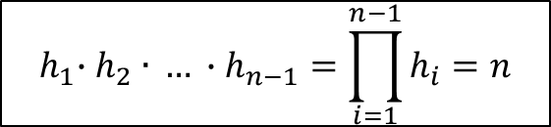
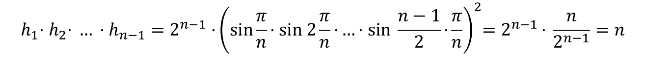
A húrok hosszának szorzata tetszőleges n-re
Páratlan n-re:
$$h_{1}\text{∙ }h_{2}\text{∙} … \text{∙} h_{n−1}=2^{n−1}{\text{∙}\left(\sin{\frac{π}{n}}\text{∙} sin 2{\frac{π}{n}\text{∙}…\text{∙} sin \frac{n−1}{2}{\text{∙}\frac{π}{n}}}\right)}^{2}=2^{n−1 }\text{∙} \frac{n}{2^{n−1}}=n$$
Páros n-re:
$$h_{1}\text{∙ }h_{2}\text{∙} … \text{∙} h_{n−1}=2^{n−1}{\text{∙}\left(\sin{\frac{π}{n}}\text{∙} sin 2{\frac{π}{n}\text{∙}…\text{∙ }sin \frac{n−2}{2}{\text{∙}\frac{π}{n}}}\right)}^{2}=2^{n−1 }\text{∙} \frac{n}{2^{n−1}}=n$$
Így minden n-re:
$$h_{1}\text{∙ }h_{2}\text{∙} … \text{∙} h_{n−1}=2^{n−1 }\text{∙} \frac{n}{2^{n−1}}=n$$
$$h_{1}\text{∙ }h_{2} \text{∙} … \text{∙} h_{n−1}=\prod_{i=1}^{n−1}{h_{i}=n}$$
„Bámulatos egyszerűségével
lenyűgözően szép eredmény.”

Slide 19


Megjegyzések
A követett útnak érdekes leágazásai vannak:
ráirányíthatjuk a figyelmet a szabályos sokszögekre,
illetve az ezekhez tartozó számítások elvégzésére.
Ha más módon sikerül igazolni a összefüggést, akkor lényegében
igazoltuk a
összefüggést.
$$\prod_{i=1}^{n−1}{h_{i}=n}$$
$$\sin{\frac{π}{n}}\text{∙} sin 2{\frac{π}{n}\text{∙}…\text{∙ }sin \left(n−1\right){\text{∙}\frac{π}{n }=\frac{n}{2^{n−1}}}}$$

Slide 20
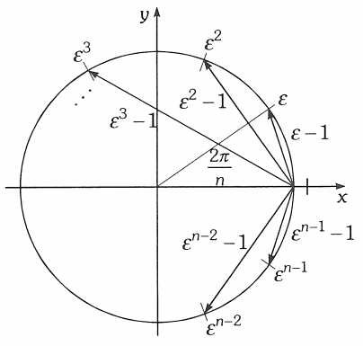


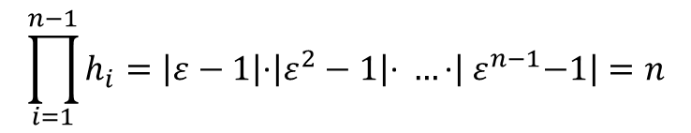


Bizonyítás a komplex számok segítségével
$$\frac{2π}{n}$$
Legyen $ε$a argumentumú $n$-edik egységgyök.
Ekkor a komplex számsíkon az
$$1, ε, ε^{2}, …,ε^{n−1}$$
számoknak megfelelő pontok az egységkörbe írt
szabályos n-oldalú sokszög csúcsai.
Másrészt megoldásai a egyenletnek, hiszen
$$z^{n}−1=0$$
$${\left(ε^{k}\right)}^{n}={\left(ε^{n}\right)}^{k}=1^{k}=1 \left(k=1, 2, …, n−1\right)$$
Kössük össze az 1 csúcsot a többivel! Az összekötő vektorok:
$ε−1, { ε}^{2}−1, …, { ε}^{n−1}−1$.
Azt kell belátnunk, hogy ezek hosszának a szorzata $n$-el egyenlő, azaz
$$\prod_{i=1}^{n−1}{h_{i}=\left|ε−1\right|\text{∙}\left|ε^{2}−1\right|\text{∙} …\text{∙}\left|{ ε}^{n−1}−1\right|=n}$$

Slide 21



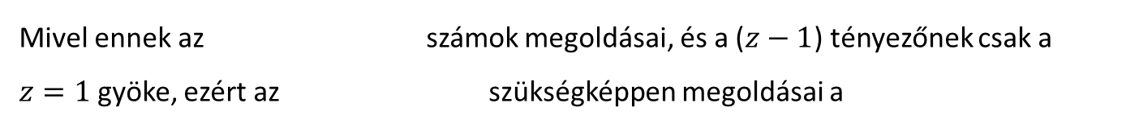

Bizonyítás a komplex számok segítségével
$$\left|ε−1\right|\text{∙}\left|ε^{2}−1\right|\text{∙} …\text{∙}\left|{ ε}^{n−1}−1\right|=\left|\left(ε−1\right)\text{∙} \left(ε^{2}−1\right)\text{∙} … \text{∙}\left({ ε}^{n−1}−1\right)\right|=n$$
Most tekintsük a következő egyenletet:
$$z^{n}−1=\left(z−1\right)\left(z^{n−1}+z^{n−2}+ … +z+1\right)=0$$
Mivel ennek az számok megoldásai, és a ($z−1$) tényezőnek csak a
$z=1$gyöke, ezért az szükségképpen megoldásai a
$$1, ε, ε^{2}, …,ε^{n−1}$$
$$ε, ε^{2}, …,ε^{n−1}$$
$$z^{n−1}+z^{n−2}+ … +z+1=0$$
egyenletnek.
Így az egyenlet bal oldalán szereplő polinomot gyöktényezős alakba írhatjuk:
$$z^{n−1}+z^{n−2}+ … +z+1=\left(z−ε\right)\text{∙} \left(z−ε^{2}\right)\text{∙} … \text{∙}\left(z−ε^{n−1}\right)$$
Helyettesítsünk az egyenletbe $z=1$-et.

Slide 22
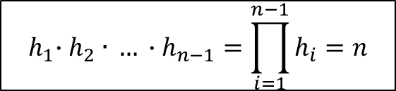
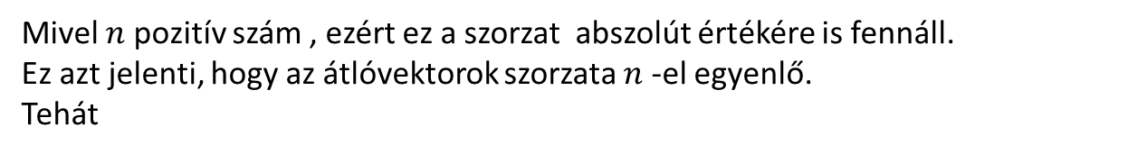
Bizonyítás a komplex számok segítségével
$$z^{n−1}+z^{n−2}+ … +z+1=\left(z−ε\right)\text{∙} \left(z−ε^{2}\right)\text{∙} … \text{∙}\left(z−ε^{n−1}\right)$$
$$1^{n−1}+1^{n−2}+ … +1^{1}+1=\left(1−ε\right)\text{∙} \left(1−ε^{2}\right)\text{∙} … \text{∙}\left(1−ε^{n−1}\right)$$
$$n=\left(1−ε\right)\text{∙} \left(1−ε^{2}\right)\text{∙} … \text{∙}\left(1−ε^{n−1}\right)$$
Mivel $n$ pozitív szám , ezért ez a szorzat abszolút értékére is fennáll.
Ez azt jelenti, hogy az átlóvektorok szorzata $n$-el egyenlő.
Tehát
$$h_{1}\text{∙ }h_{2} \text{∙} … \text{∙} h_{n−1}=\prod_{i=1}^{n−1}{h_{i}=n}$$

Slide 23
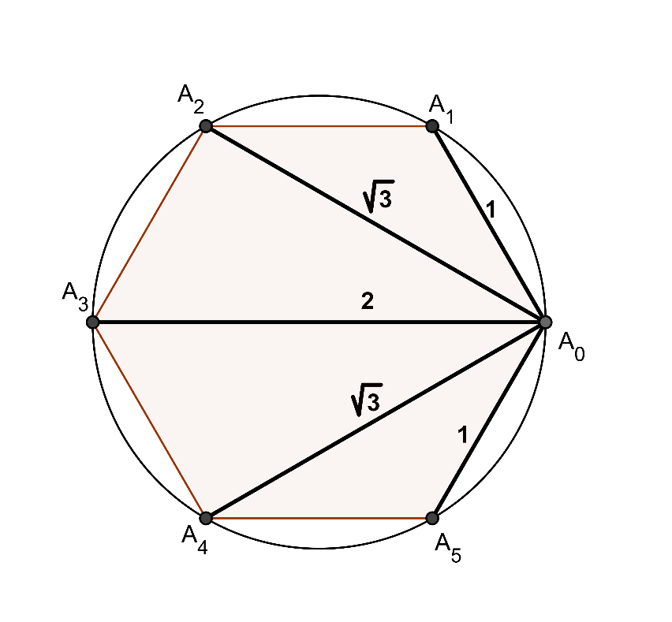
Huszár Kristóf – Marczis György – Pálinkás István: N;Z;Q;R – tovább is van, mondjam még?
– komplex számok bevezetése és néhány geometriai alkalmazása a középiskolában
Feladat: Igazolja, hogy az egységsugarú körbe írt szabályos hatszög 5 csúcsának a 6. csúcstól mért távolságának szorzata 6-tal egyenlő!
1. megoldás (elemi geometriai):
Az ábra alapján egyszerű trigonometriai összefüggéseket
és a szabályos hatszög tulajdonságait kihasználva
könnyen adódik az állítás:

Slide 24
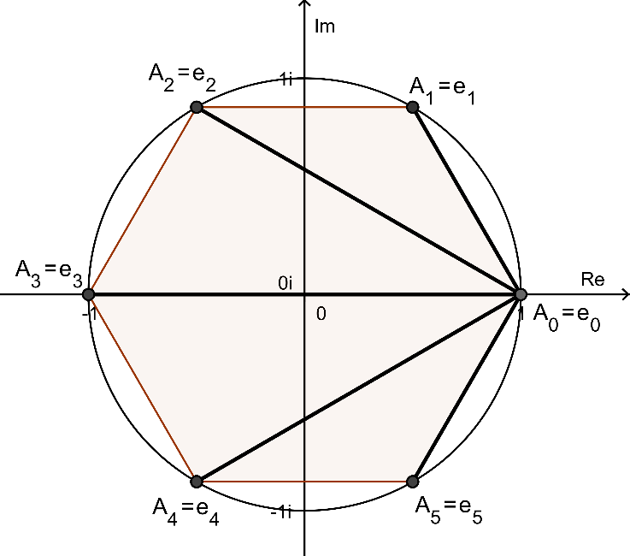
Huszár Kristóf – Marczis György – Pálinkás István: N;Z;Q;R – tovább is van, mondjam még?
– komplex számok bevezetése és néhány geometriai alkalmazása a középiskolában
2. megoldás (komplex számokkal):
Legyen A₀, az e₀=1 komplex számmal megadott csúcs,
továbbá
(hatodik egységgyökök, k=1; 2; 3; 4; 5)!
Ekkor
Bizonyítandó, hogy
A szorzat abszolútértéke egyenlő a tényezők
abszolútértékének szorzatával. Minden x-re igaz, hogy
Az egyenlőség jobb oldalán lévő szorzat második tényezője egy egész együtthatós
ötödfokú polinom, ez tehát felbontható gyöktényezőinek szorzatára.
E polinomnak azonban a gyökei éppen e₁, e₂, e₃, e₄ és e₅. Ezért
Ha most az x helyére 1-et helyettesítünk, és a szorzat abszolutértékét vesszük,
éppen a bizonyítandó állítást kapjuk.

Slide 25
"Az iskola arra való, hogy az ember megtanuljon tanulni, hogy felébredjen tudásvágya, megismerje a jól végzett munka örömét, megízlelje az alkotás izgalmát, és megtalálja azt a munkát, amit szeretni fog."
Szent-Györgyi Albert

Slide 26
„A matematikatanítás egyik fontos célja a kutatás és felfedezés örömének megismertetése, a gondolkodás izgalmának és diadalának megízleltetése a sejtéstől a bizonyosságig, rácsodálkoztatás az ismeretek rejtett összefüggéseire, az esztétikai élmény felkeltése.”
Uhrin János

Slide 27
Köszönöm a figyelmet!
Felhasznált irodalom:
Uhrin János: Húrcsokrok az egységsugarú körben
A matematika tanítása, 1994. november, 8-12. old.
(Mozaik Oktatási Stúdió)
Tálas Csaba – Uhrin János: Húrcsokrok az egységsugarú körben II.
A matematika tanítása, 1995. szeptember, 10-11. old.
(Mozaik Oktatási Stúdió)
Huszár Kristóf – Marczis György – Pálinkás István: N;Z;Q;R – tovább is van, mondjam még?
Polygon, 20. évf. 1. sz. / 2011, 49-58. old.

